Slide 1

RANCANG BANGUN APLIKASI BERBASIS WEB UNTUK VISUALISASI POHON KELUARGA TOKOH SEJARAH INDONESIA MENGGUNAKAN ONTOLOGI DBPEDIA DAN PELLET REASONER
Penyusun Tugas Akhir :
Faiq
05111540000007
Dosen Pembimbing :
Nurul Fajrin A.,S.Kom., M.Sc
Adhatus Sholichah A.,S.Kom., M.Sc

Slide 2
PENDAHULUAN
PERANCANGAN & IMPLEMENTASI
UJI COBA
KESIMPULAN & SARAN
Notes:
Outline

Slide 3
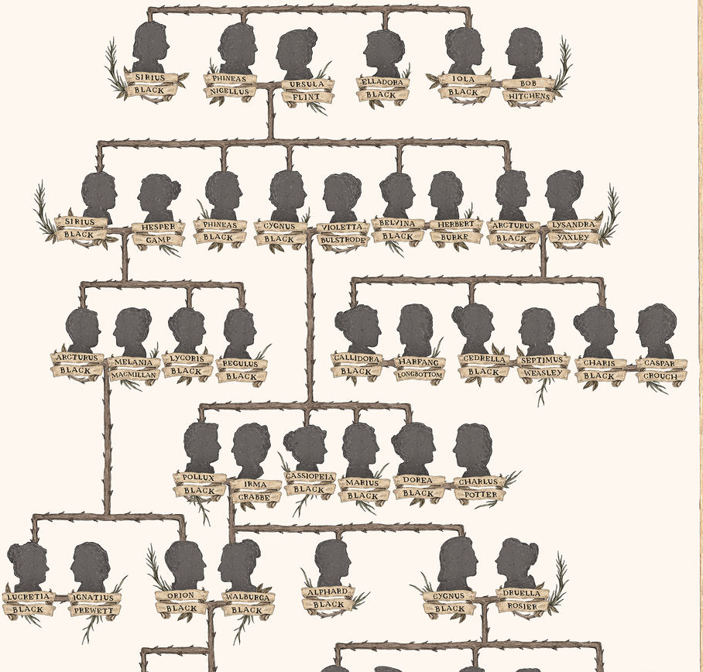
Latar belakang
Tokoh sejarah adalah seseorang yang namanya dikenang atas jasanya
Setiap tokoh memiliki relasi yang berbeda-beda
Keterkaitan antar tokoh dapat dimodelkan dengan ontologi
Memodelkan dan melengkapi data tokoh untuk visualisasi pohon keluarga tokoh sejarah

Slide 4
Rumusan masalah
Bagaimana menentukan data property yang nantinya dapat digunakan untuk mendefinisikan relasi dalam domain tokoh sejarah Indonesia?
Bagaimana memodelkan proses reasoning untuk melengkapi relasi tokoh sejarah pada DBpedia?
Bagaimana membuat aplikasi untuk menampilkan visualisasi pohon keluarga tokoh sejarah Indonesia?

Slide 5
PENDAHULUAN
PERANCANGAN & IMPLEMENTASI
UJI COBA
KESIMPULAN & SARAN

Slide 6
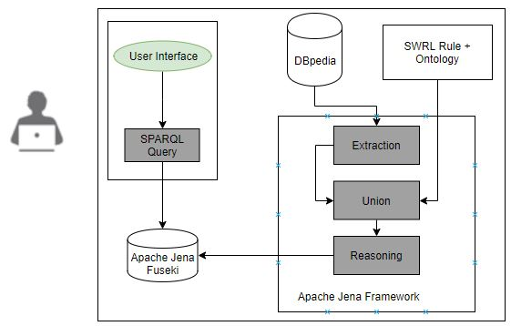
Arsitektur sistem

Slide 7
Implementasi program ekstraksi (java)
Mengunduh file RDF tokoh dari DBpedia
Memodelkan file RDF tokoh
Menggabungkan model tokoh dengan Family Relationship Ontology
Melakukan proses reasoning
Mencetak model hasil reasoning ke dalam format RDF

Slide 8
Implementasi program visualisasi (php)
Mengunggah data RDF hasil ke Apache Jena Fuseki
SPARQL Query
Visualisasi struktur pohon keluarga

Slide 9
PENDAHULUAN
PERANCANGAN & IMPLEMENTASI
UJI COBA
KESIMPULAN & SARAN

Slide 10
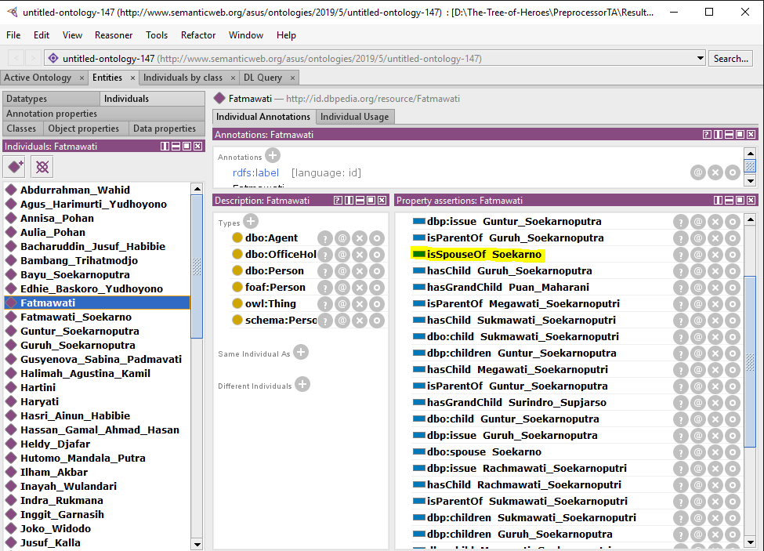
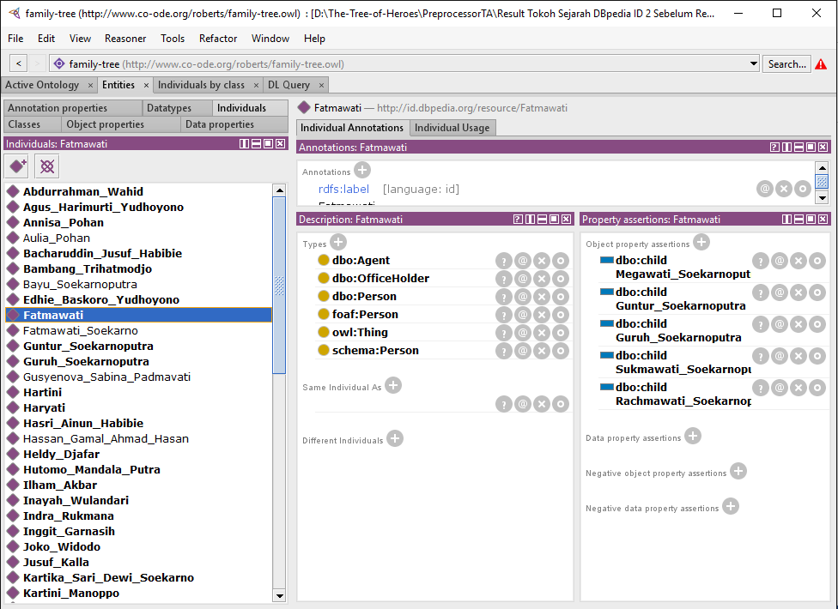
Reasoning property isspouseof
Sebelum reasoning
Sesudah reasoning

Slide 11
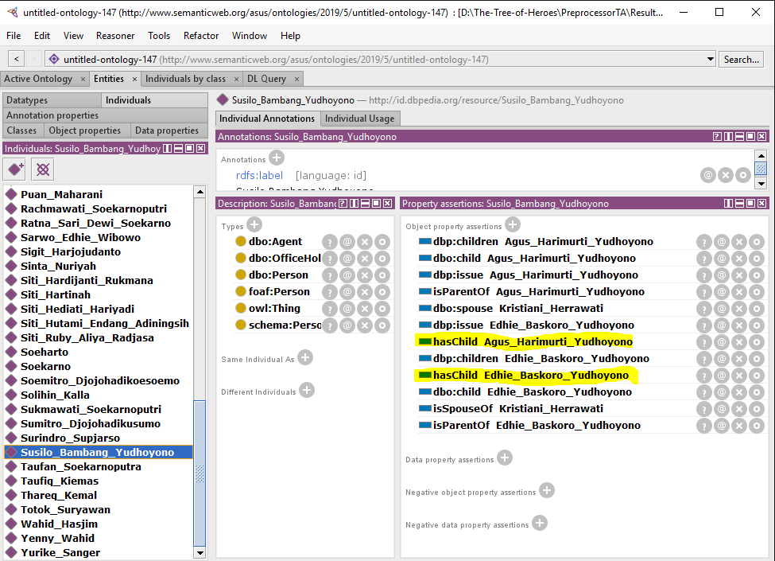
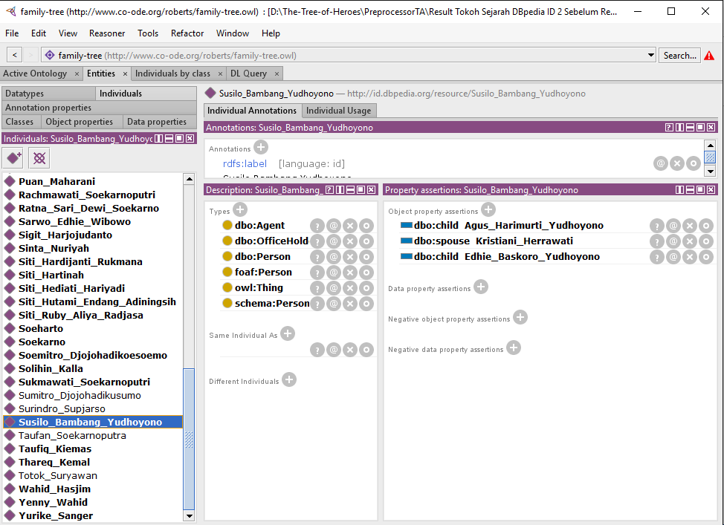
Reasoning property haschild
Sebelum reasoning
Sesudah reasoning

Slide 12
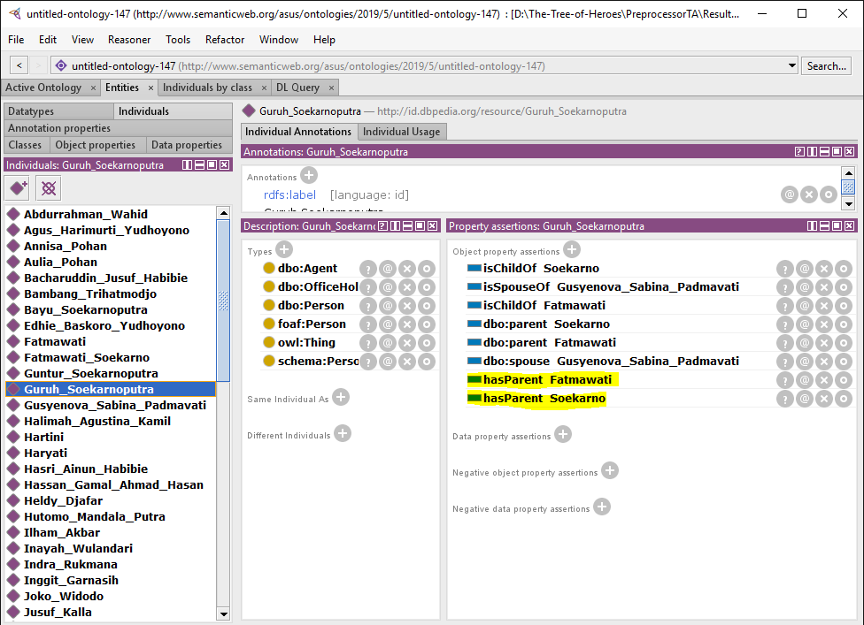
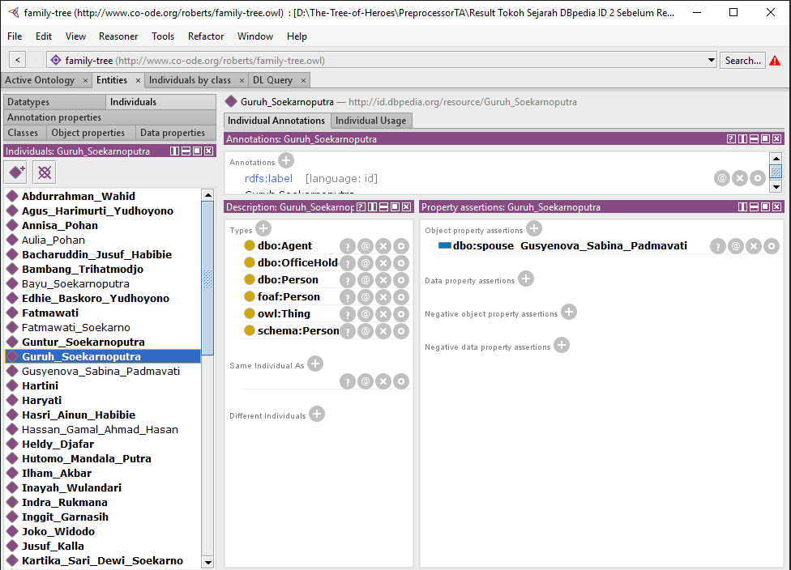
Reasoning property hasparent
Sebelum reasoning
Sesudah reasoning

Slide 13
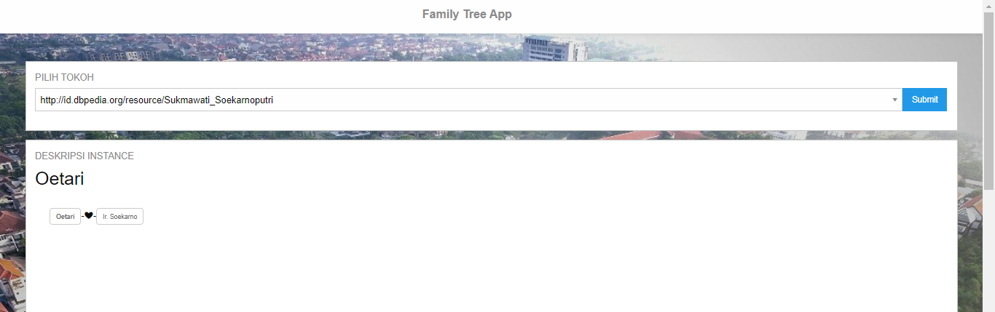
Visualisasi 1 (kasus tidak memiliki anak)

Slide 14
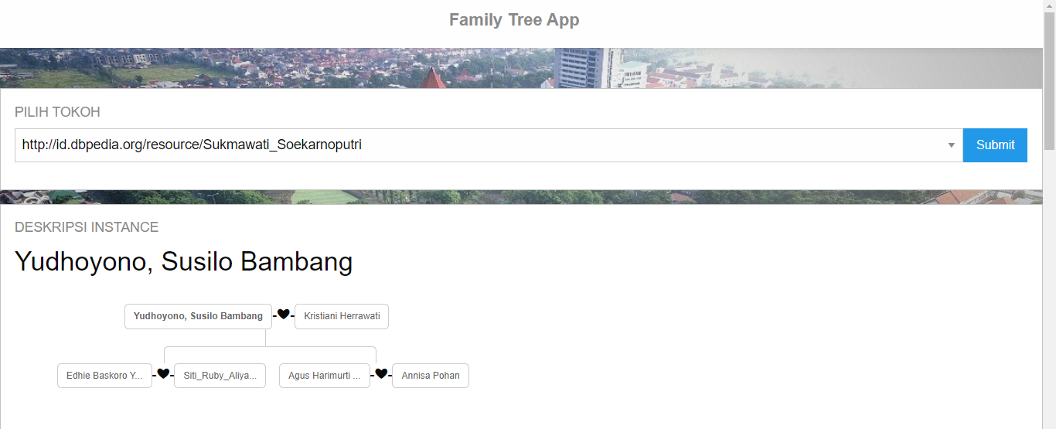
Visualisasi 2 (kasus memiliki anak)

Slide 15
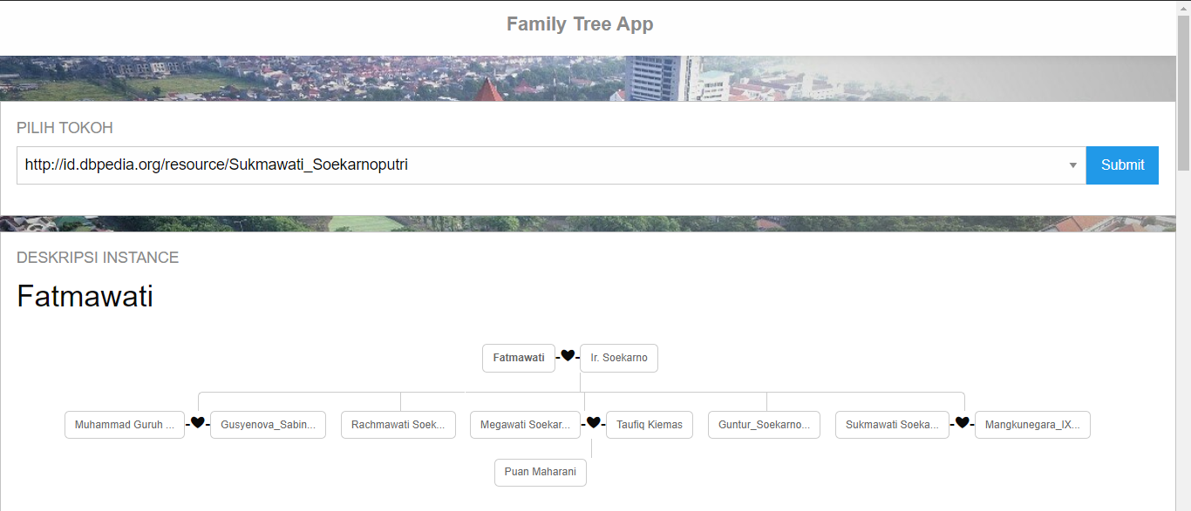
Visualisasi 3 (kasus memiliki cucu)

Slide 16
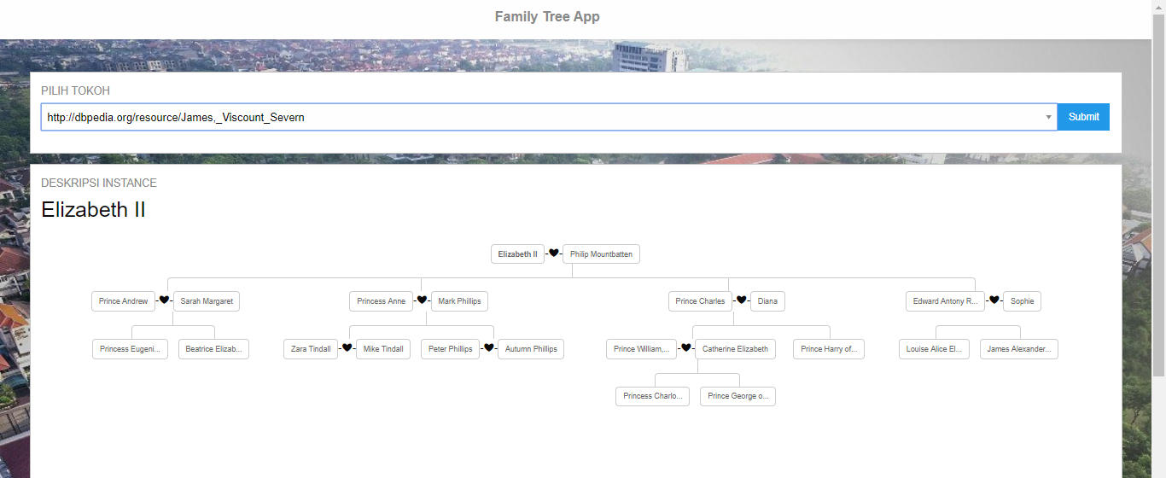
Visualisasi 4 (kasus memiliki cicit)

Slide 17
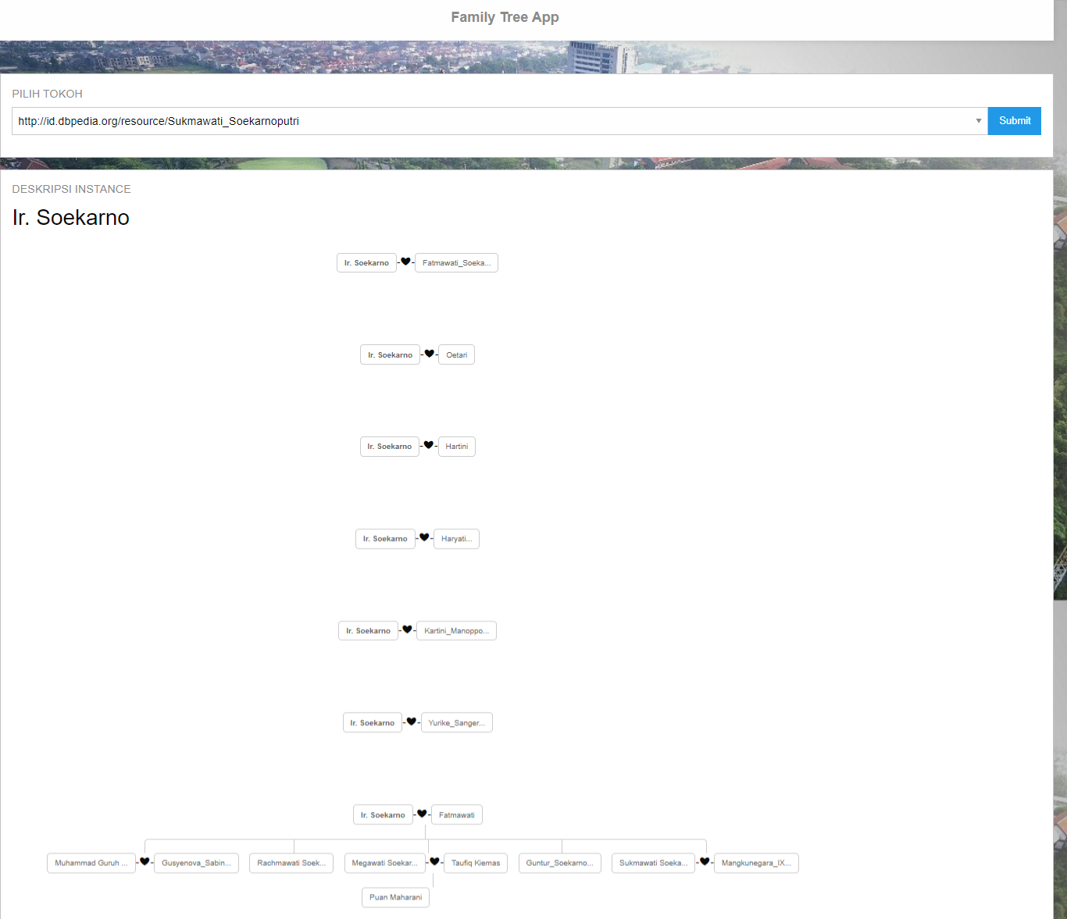
Visualisasi 5 (kasus memiliki pasangan lebih dari satu)

Slide 18
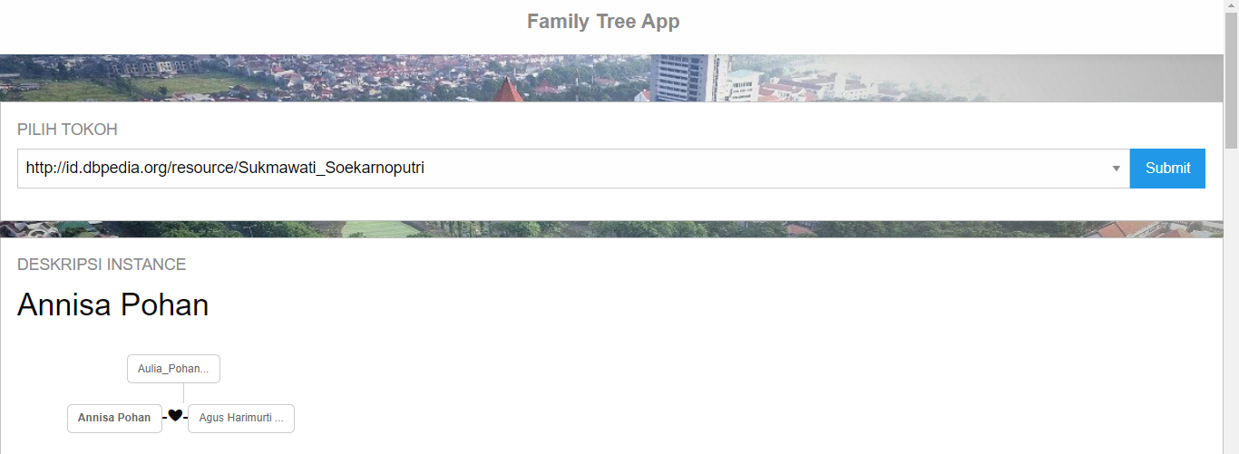
Visualisasi 6 (kasus memiliki relasi yang tidak memiliki properti nama)

Slide 19
PENDAHULUAN
PERANCANGAN & IMPLEMENTASI
UJI COBA
KESIMPULAN & SARAN

Slide 20
Kesimpulan
Data properti yang dimiliki oleh Family Relationship Ontology dapat digunakan pada domain tokoh sejarah Indonesia.
Studi kasus visualisasi pohon keluarga tokoh sejarah Indonesia mampu dimodelkan dan digabungkan dengan model ontologi lokal dengan Apache Jena serta bisa melakukan proses reasoning dengan Pellet Reasoner.
Aplikasi untuk visualisasi pohon keluarga tokoh sejarah Indonesia dapat dikembangkan dengan library SPARQL Lib yang mampu menghubungkan basis data Apache Jena Fuseki dengan perangkat lunak yang menggunakan bahasa pemrograman PHP.

Slide 21
saran
Penggunaan perangkat uji coba dengan spesfikasi kapasitas memori yang lebih besar agar waktu yang dibutuhkan untuk proses export inferenced axiom lebih cepat.
Penambahan visualisasi generasi pendahulu dan penerus.
Fitur penambahan data secara dinamis.

Slide 22
TERIma kasih
Penyusun Tugas Akhir :
Faiq
05111540000007

